Slide 1
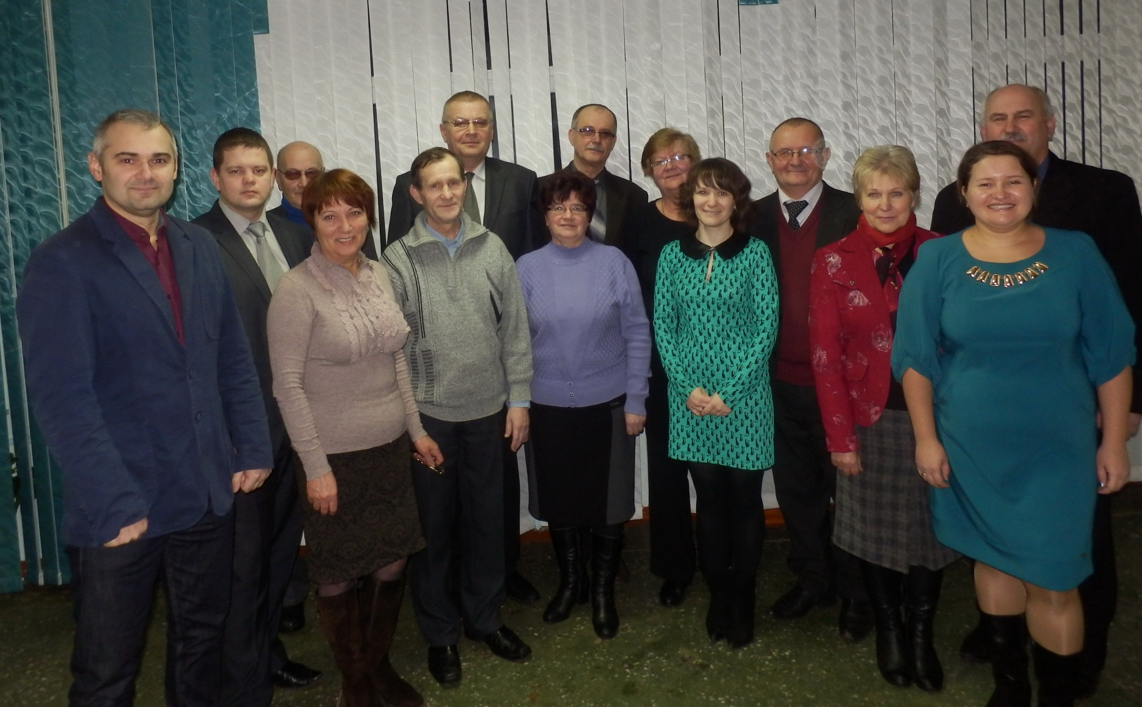
Цикловая комиссия электротехнических предметов

Slide 2
Цикловая комиссия электротехнических предметов начала свою историю в 1976 году. С самого открытия в комиссии работали и работают высококвалифицированные, творческие, активные преподаватели.
За годы существования комиссии её председателями работали:
Желубовский Б.Б.
Устинчик В.В.
Абакунчик З.А.
Ленок Д.В.
Евсейчик А.В.
Сирош А.В.
Финевич В.К.
В настоящее время председатель цикловой комиссии электротехнических предметов Сирош А.В.
Преподаватели цикловой комиссии электротехнических предметов систематически повышают свой профессиональный уровень в ведущих НИИ, ВУЗах и сельскохозяйственных предприятиях республики, а также делятся своим опытом работы с преподавателями колледжа при проведении открытых учебных и внеаудиторных занятий, учебных практик, воспитательных часов.

Slide 3
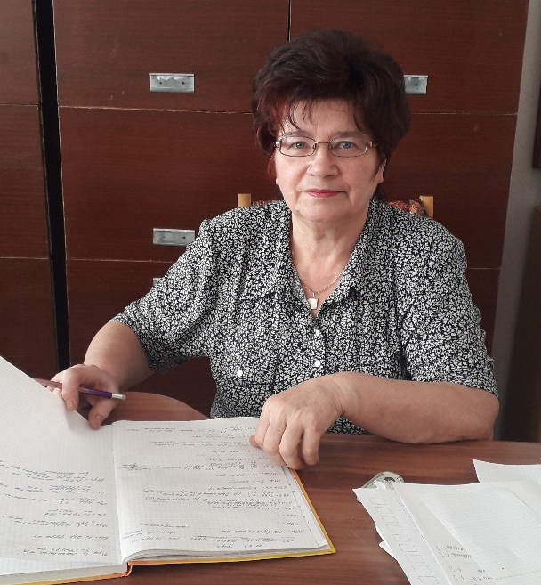
В 2023/2024 учебном году членами цикловой комиссии электротехнических предметов являются:
Абакунчик Зинаида Александровна—работает в колледже с 1976 года.
Преподаватель высшей категории.
Педагогическое кредо – «Не мыслям надобно учить. А мыслить».
Является заведующей лабораторией «Технические основы электротехники. Электрических измерений».
Преподаваемые предметы: «Теоретические основы электротехники» («Электрические измерения», «Электрические машины», «Применение электрической энергии», «Черчение», «Электроснабжение», «Электротехника», «Основы электроники»).
Являлась куратором учебных групп 14ЭМ, 24Э, 34Э, 6УЭ, 24УЭ.

Slide 4
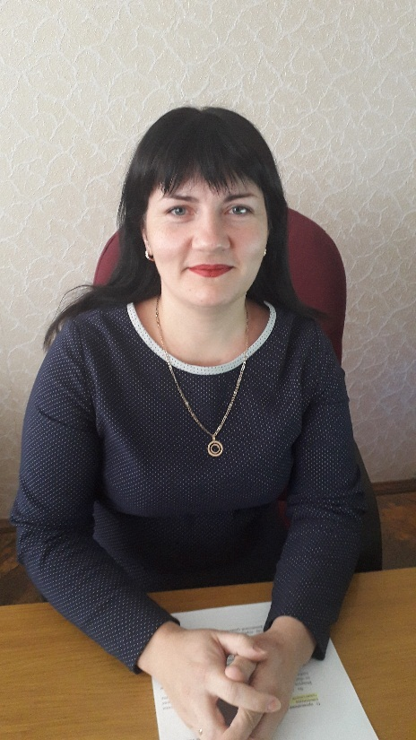
Кащеева Оксана Александровна—работает в колледже с 2006 года.
Преподаватель первой категории.
Педагогическое кредо – «Чтобы быть хорошим преподавателем, нужно любить то, что преподаешь, и любить тех, кому преподаешь».
С 2019 является заведующим отделением «Энергетическое обеспечение сельскохозяйственного производства».
Преподаваемые предметы: «Электрические машины» («Основы электроники и микропроцессорной техники», «Электрические измерения», «Автоматизация технологических процессов», «Электроснабжение сельскохозяйственного производства»).
Являлась куратором учебной группы 34УЭ.

Slide 5
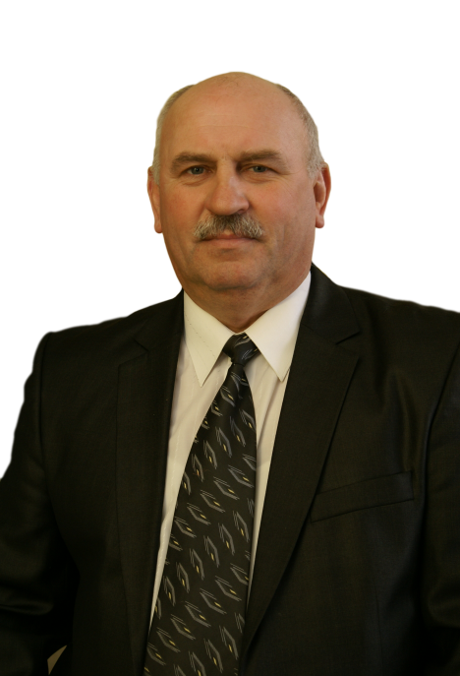
Короленя Александр Павлович—работает в колледже с 1982 года.
Преподаватель первой категории.
Педагогическое кредо – «Передай свой опыт и знания»
Заведующий кабинетом «Организации эксплуатации электрооборудования сельскохозяйственного производства. Электросбережения. Электробезопасности», лабораторией «Электрических машин».
Преподаваемые предметы:
«Организация и планирование сельскохозяйственного производства», «Организации эксплуатации электрооборудования сельскохозяйственного производства» «Электробезопасность», «Электросбережение», («Основы использования нетрадиционных и возобновляемых источников энергии», «Электронагревательные установки», «Охрана труда»).
Являлся куратором учебных групп 40Э, 46Э,17УЭ, 21УЭ, 29УЭ, 33УЭ, 38УЭ.

Slide 6
Кунец Олег Михайлович—работает в колледже с 2000 года.
Педагогическое кредо – «Творить, пробовать, искать и развиваться».
Преподаватель высшей категории. Заведующий лабораторий «Эксплуатации и ремонта электрооборудования и средств автоматизации» и «Электроники и микропроцессорной техники. Автоматики».
Преподаваемые предметы: «Эксплуатация и ремонт электрооборудования и средств автоматизации», «Основы автоматики», «Основы электроники и микропроцессорной техники», «Технология электромонтажных работ» («Материаловедение» «Теоретические основы электро-техники», «Энергосбережение»).
С 2007 по 2016 г. являлся заведующим отделением «Энергетическое обеспечение сельскохозяйственного производства»
Являлся куратором учебных групп 12УЭ, 16УЭ, 36УЭ. Сейчас является куратором учебной группы 39УЭ.

Slide 7
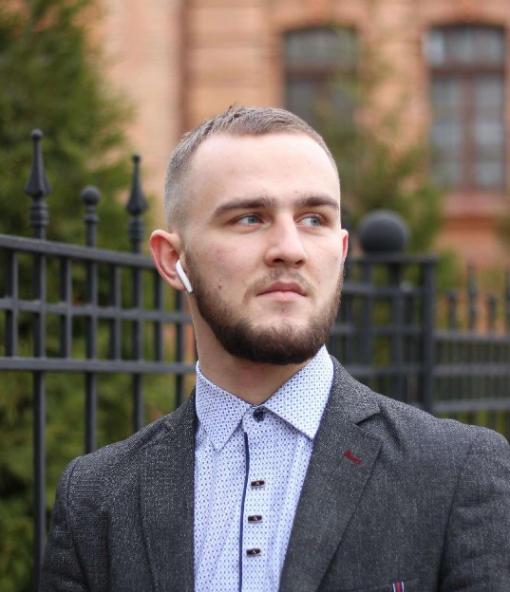
Ладутько Никита Михайлович—работает в колледже с 2022 года.
Педагогическое кредо – «Лучший пример – личный пример».
Преподаватель без категории. Заведующий лабораторией «Эксплуатации электрооборудования сельскохозяйственной техники и агрегатов».
Преподаваемые предметы: «Автоматизация технологических процессов», «Электротехника с основами электроники» «Основы автоматики», «Эксплуатация электрооборудования сельскохозяйственной техники и агрегатов», «Электрооборудование сельскохозяйственной техники».
Сейчас является куратором учебной группы 68Э.

Slide 8
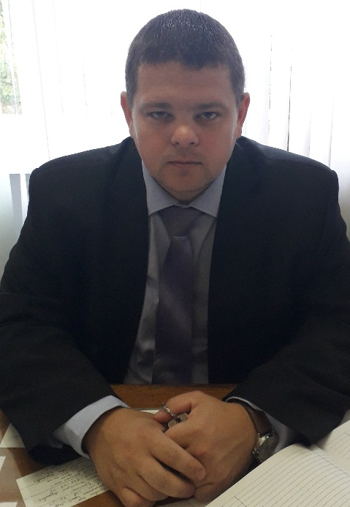
Ленок Дмитрий Валентинович—работает в колледже с 2008 года. С 2015 по В настоящее время является заместителем директора по учебно-производственной работе.
Преподаватель высшей категории.
Педагогическое кредо – «Ничему тому, что важно знать, научить нельзя – все, что может сделать преподаватель, – это указать дорожки».
Преподаваемые предметы: «Автоматизация технологических процессов»
С 2016 по 2019 г. являлся заведующим отделением «Энергетическое обеспечение сельскохозяйственного производства»
Являлся куратором учебной группы 19УЭ.

Slide 9
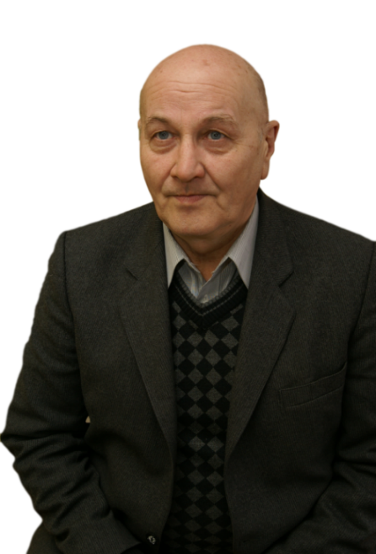
Нестеренко Сергей Григорьевич—работает в колледже с 1981 года.
Преподаватель первой категории.
Педагогическое кредо – «Знания не ради знаний, а ради человека».
Заведующий мастерской «Технического обслуживания и ремонта электрооборудования»
Преподаваемые предметы: «Эксплуатация и ремонт электрооборудования и средств автоматизации» («Электротехника», «Электрооборудование», «Организация»).
Являлся куратором учебных групп 8Э, 20Э, 2УЭ,7УЭ, 9УЭ, 13УЭ, 18УЭ, 26УЭ, 58Э.

Slide 10
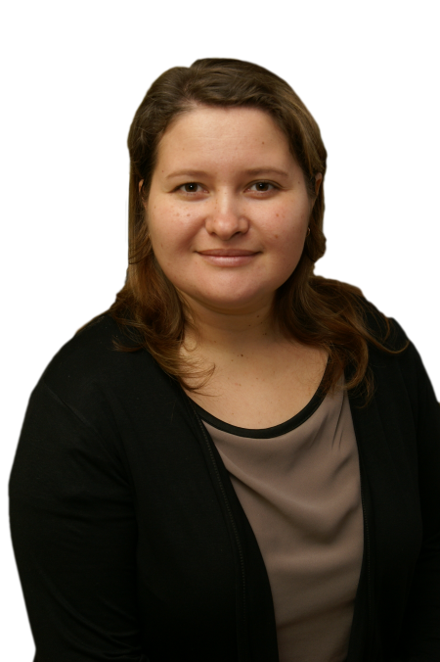
Сирош Анастасия Владимировна—работает в колледже с 2008 года.
Преподаватель высшей категории.
Педагогическое кредо – «Научи тому, что знаешь и умеешь: тебя тоже кто-то научил».
В настоящее время является председателем цикловой комиссии преподавателей электротехнических дисциплин.
Заведующая лабораторией «Электроснабжение сельскохозяйственного производства».
Преподаваемые предметы: «Электрооборудование сельскохозяйственного производства», «Электроснабжение сельскохозяйственного производства» («Основы автоматики», «Основы электроники и микропроцессорной техники», «Электротехнические материалы», «Автоматизация технологических процессов», «Технология электромонтажных работ»).
Являлась куратором учебных групп 24УЭ, 31УЭ, 37УЭ, 64Э.

Slide 11
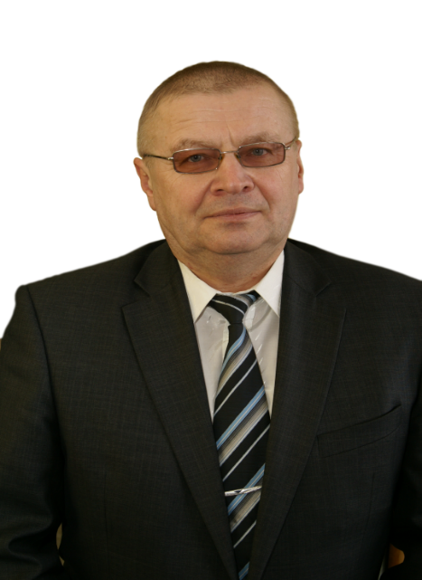
Финевич Владимир Константинович—работает в колледже с 1980 года.
Преподаватель высшей категории.
Педагогическое кредо – «Ученик – это не сосуд, который надо заполнить, а факел, который надо зажечь».
Заведующий лабораторией «Электрооборудование сельскохозяйственного производства», кабинета «Основы использования возобновляемых энергетических ресурсов».
Преподаваемые предметы: «Основы использования нетрадиционных и возобновляемых источников энергии», «Электрооборудование сельскохозяйственного производства», «Автоматизация технологических процессов» («Основы автоматики», «Охрана труда», «Основы электропривода и аппаратура управления», «Автоматизированный электропривод»).
Являлся куратором учебных групп 87ЭМ, 29УЭ, 35Э, 32УЭ.

Slide 12
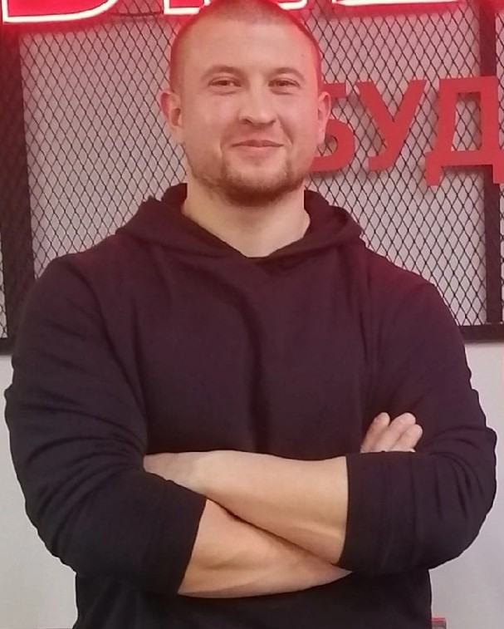
Шаповал Константин Иосифович—работает в колледже с 2019 года.
Мастер производственного обучения.
Педагогическое кредо – «Лучший способ научиться – это учить других»
Преподаваемые практики: «Электрослесарная», для получения квалификации рабочего «Электромонтер по ремонту и обслуживанию электрооборудования 3-4 разряда»

Slide 13
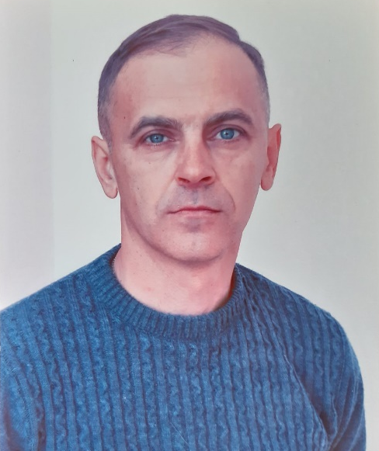
Цытович Василий Васильевич—работает в колледже с 2018 года.
Мастер производственного обучения.
Педагогическое кредо – «Применение – мать ученья».
Преподаваемые практики: «Электрослесарная», для получения квалификации рабочего «Электромонтер по ремонту и обслуживанию электрооборудования 3-4 разряда», «Слесарь по ремонту и обслуживанию сельскохозяйственной техники и оборудования 3-4 разряда»

Slide 14
Основная цель цикловой комиссии электротехнических предметов - разработка и экспертиза учебно-методического обеспечения образовательного процесса, обновление содержания профессионального образования, качественное изменение образовательной среды, как условие подготовки кадров высокой квалификации.
Основными задачами цикловой комиссии электротехнических предметов являются:
разработка учебно-программной документации по специальностям и профессиям;
взаимодействие с учебно-методическими объединениями средних специальных учебных заведений с целью обмена опытом;
использование инновационных форм, методов и технологий профессионального образования;
участие в разработке современных средств обучения на базе информационных технологий, в том числе электронных образовательных ресурсов, учебных пособий и методических указаний.

